Slide 1
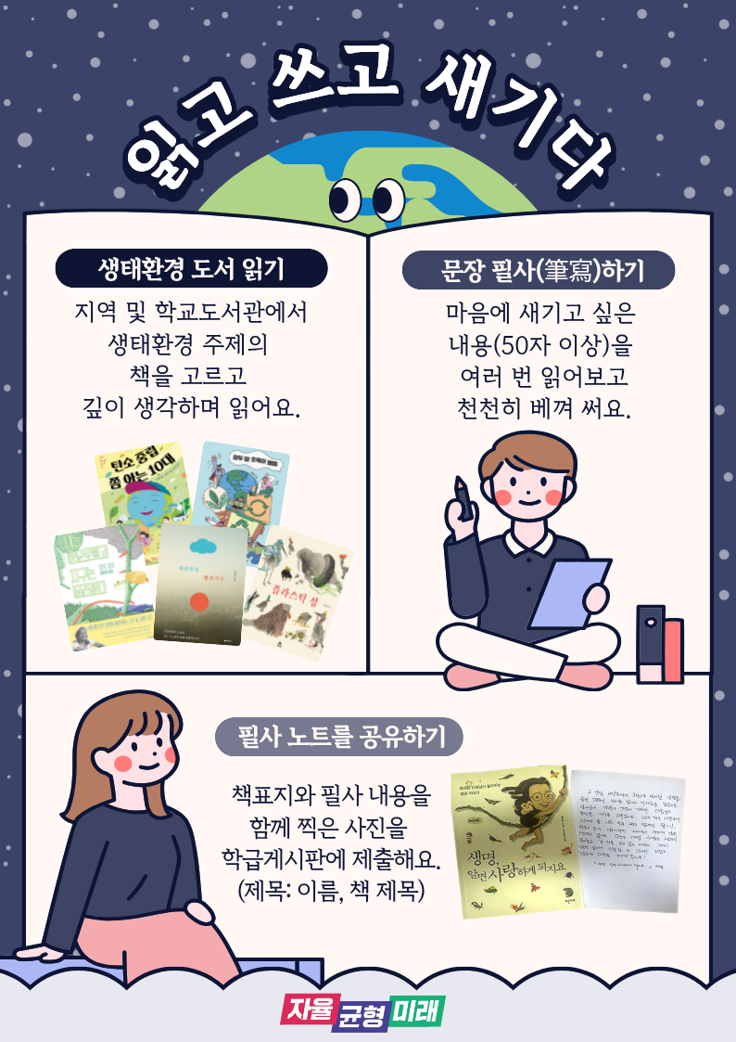
Notes:
환경기념일 학급행사 디자인 수정 링크(우측 하단 설정-복제하기): https://www.miricanvas.com/v2/design2/v/7ed66895-b9a7-49cd-8f38-bdcc6e054bb5

